Slide 1
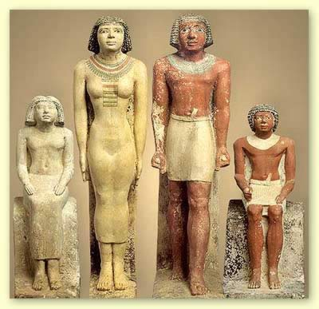
PRVE ČLOVEŠKE SKUPNOSTI

Slide 2
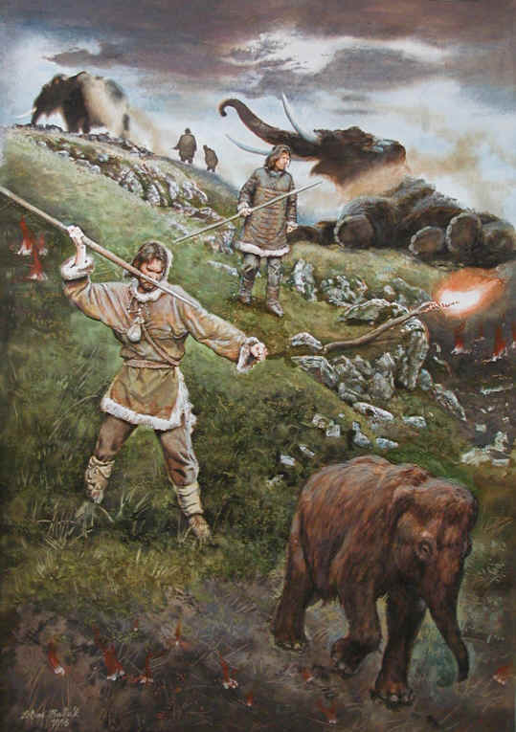
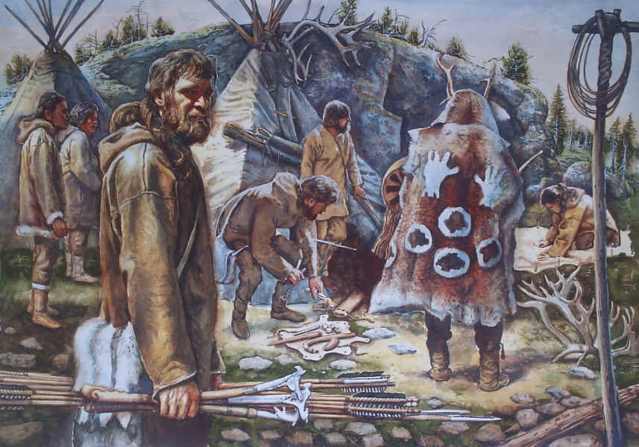
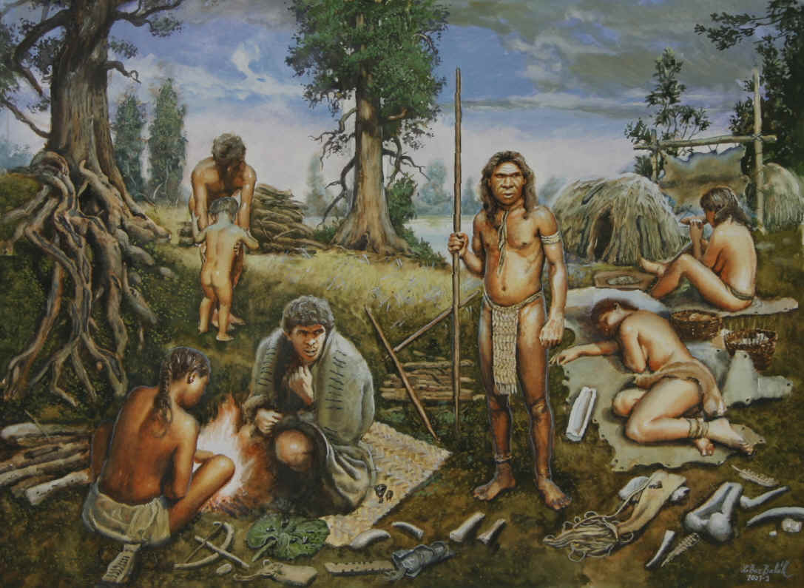
PRVE SKUPNOSTI V PRAZGODOVINI
LOVSKE SKUPINE
OZEMLJE-SKUPNA LAST
STAREŠINA-VODITELJ SKUPINE

Slide 3
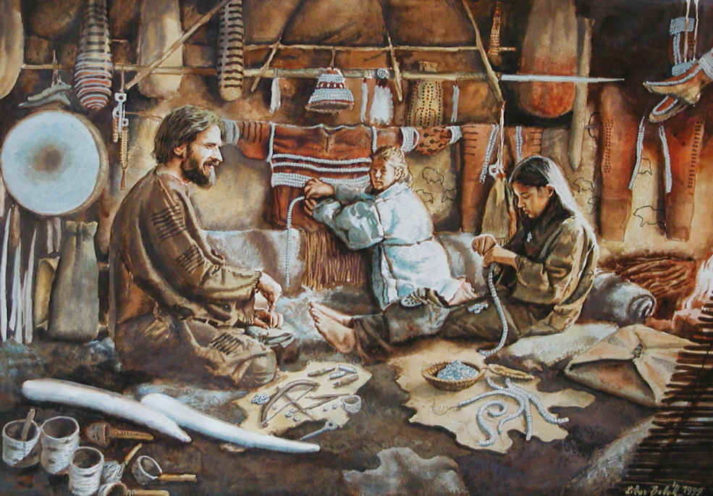
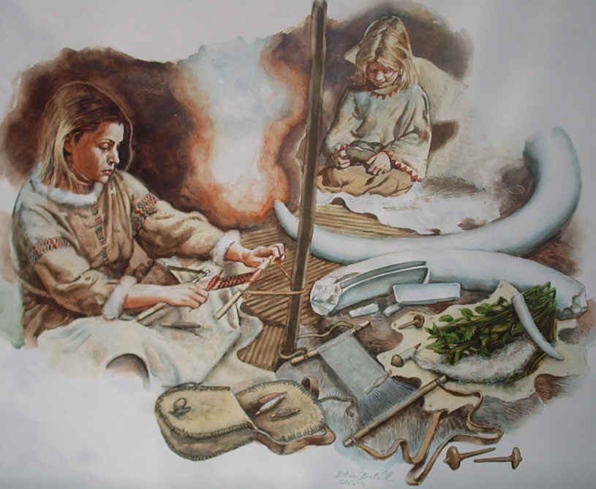
VLOGA MOŠKEGA IN ŽENSKE V PRAZGODOVINI
DELO RAZDELJENO MED MOŠE: ?
ŽENSKE: ?
DELITEV DELA: ?

Slide 4
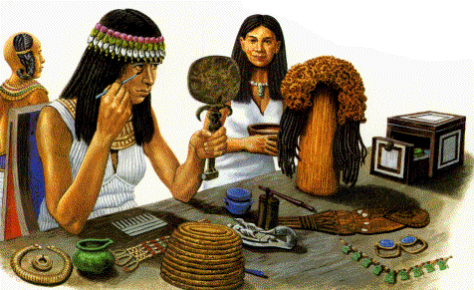
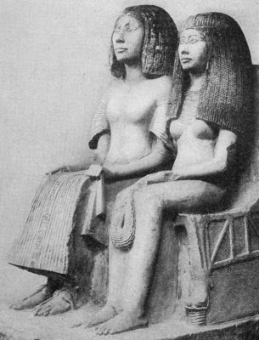
DRUŽINA V ČASU PRVIH CIVILZACIJ
MATRIARHAT
PATRIARHAT
PREMOŽENJSKE RAZLIKE
MODA
HIGIENA

